Slide 1
Mobilita Erasmus+: Malí programátori deň - 5
Martin Lepót

Slide 2
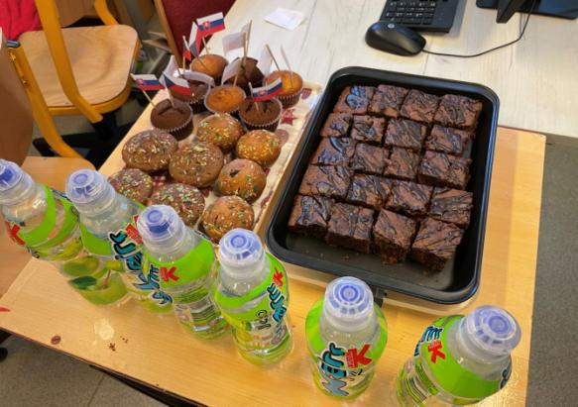
Pohostenie
Českí žiaci s rodičmi si pre nás pripravili muffiny a koláč.

Slide 3
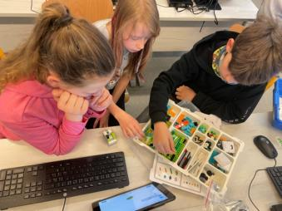
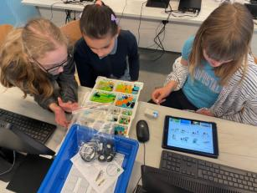
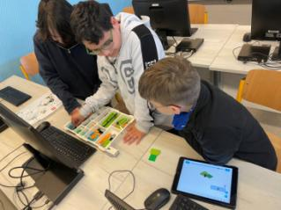
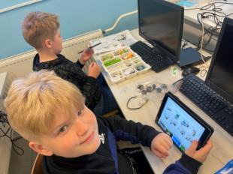
Lego WeDo 2.0
Skladali a programovali sme Lego WeDo 2.0 .

Slide 4
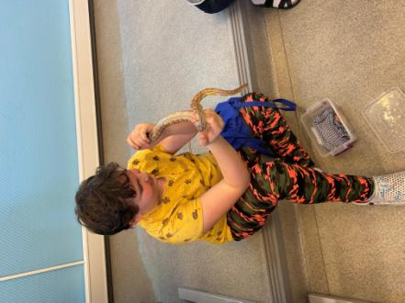
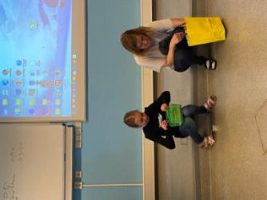
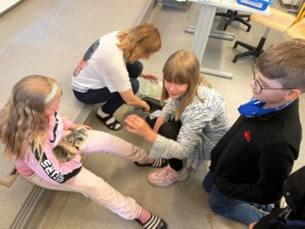
Kamaráti nám ukázali ich domáce zvieratká.

Slide 5
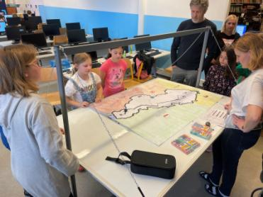
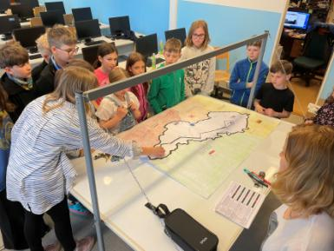
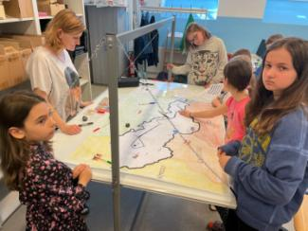
Robili sme aj z ozobotmi, „cestovali“ sme s nimi z Trutnova do Humenného.

